Slide 1
成人になったDECIGO計画
ー１８歳はもう成人ー
2018.11.1(18ｔｈ DECIGO Workshop)
京都大学理学研究科、YITP
中村卓史

Slide 2
そもそもの始まり
1991-1994 重点領域「重力波天文学」
早川先生が名大学長のため代表になれなかったので、中村が代表になるハメになった。
文部省曰く「学長は研究をしてはなりません。」
これが中村の本格的な重力波の実験グループとの付き合いの始まり。
川村君と最初に会ったのは宇宙航空研究所での、10mレーザー干渉計に繋がる河島先生の研究室公開の日。外から来たのは私だけだった。
それ以来、川村君とは研究会等で頻繁に会うようになった。

Slide 3
残り物に福？
川村君は、日本の重力波研究に対して、後追いではなく Uniqueな物を志向していて、会うたびに「LIGOの100Hz帯とLISAのmHz帯の中間の0.1Hz帯に何か面白いターゲットは、ないですかね。この振動数領域には将来計画が何もないです。残り物に福というじゃないですか。」
これに対して中村の返答は「10⁴太陽質量のBHくらいかな。考えとくは！」
注意） 都の京都では、「考えときます。」は、ほとんど「No」。これを使う人にとって何が便利かというと、明確に否定していないので、「この間、頼んだ件、どうなっています？」と聞かれても「考えとくはといったやろ。今も考えてるんや。」と返答できます。多分、京都の長い歴史では全国的な権力を持っていた期間は短いので、その時の強大な権力者と付き合うために、明確な返答をぼやかす文化ができたのでしょう。

Slide 4
X-matterの発見
1997年 基研でのlunch Seminar でPerlmutter 達の言い出している宇宙項の観測的存在可能性が本当なら理論屋は何を考えなくてはならないかについて大激論。千葉、杉山、中村で論文を書いた。
そうこうするウチに、中村が出席したロサンゼルスの国際会議でPerlmutterとSchimidtの２つのグループがTypeIa SNを使った極めてわかりやすい方法で宇宙項のような物の存在を強く示唆する観測結果を明快に示した。中村は「これはノーベル賞や！」と大興奮。それに刺激されて、千葉君がx-matterの研究を本格的に始める。
中村は日本に帰るや、あらゆる人に、この大興奮を説いて回ったが、多くの偉い人の態度は完全に冷めていて、「このアメリカかぶれが何を馬鹿なことを言っとるのか？」という態度だった。
x-matterて何や？聞いたことないで？

Slide 5
X-matter=宇宙項のようなものの総称
2018．10.22 現在 citation 198
X線-->未知のradiation という意味で名付けられているから、負の圧力を持った宇宙項は
未知のエネルギーではなく未知の物質--->センスのいい物理学者ならX-matterと名付ける。
センスの悪い人はダークエネルギーなどと訳のわからない名前に満足する。

Slide 7
瀬戸君の素晴らしいアイデア
2001年の、とある研究会の後で、帰りながら瀬戸君が、「z=1の連星中性子星の合体１年前は重力波の振動数は0.1Hz位ですが、これを観測すると宇宙の加速膨張が図れるのですが、そんな振動数の重力波検出器建造計画はないからダメですよね。」
中村は3分以内に瀬戸君が極めて重大なことを言っていることに気がついた。そして、「それは極めて面白い。それを検出できる観測器のデザインを川村君に頼んだら、川村君の長年の質問に対する明確な答えになる。彼を巻き込んで早速論文を書こう。」

Slide 8
なぜ３分程度でわかったか？
中村は天体核の教授時代は©「物理は3行で説明せよ！！」とことあるごとに院生に言っていた。
加速度は距離/時間²だから、宇宙は宇宙時間をTとしてcT/T²くらいの加速度を持つはず。
観測時間をtとすると宇宙は一様なハッブルパラメターに比例する膨張以外に（c/T）t²くらいの加速度に依存する膨張をする。これを重力波信号の到着時間のズレとみなすとδt〜t²/Tとなるので、T=宇宙年齢、t=観測時間として数年を入れるとδt〜1sec程度となる。
連星中性子星からの重力波は極めて精度の良い時計と考えて良いから、1secは、合体１年前の連星中性子星の軌道周期の10%くらいになるので、楽勝で宇宙の加速度を直接測れる。ここで問題なのは加速度の大きさだけではなく符号なのだ。加速膨張か減速膨張かが問題なのだ。

Slide 9
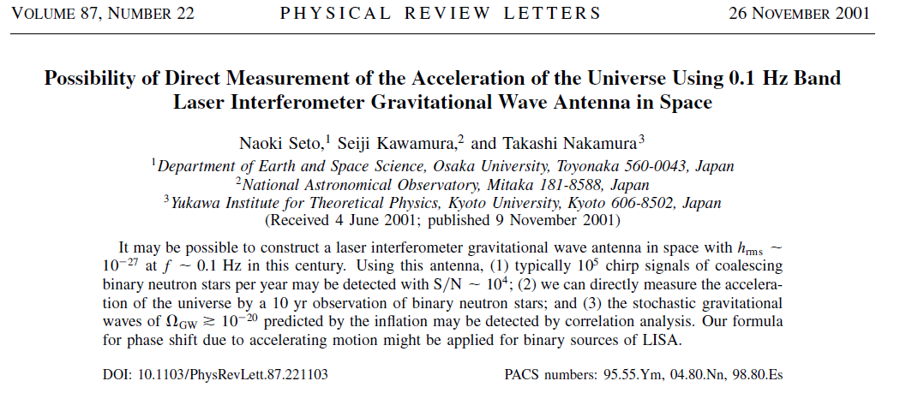
2018．10.22 現在 citation 329

Slide 10
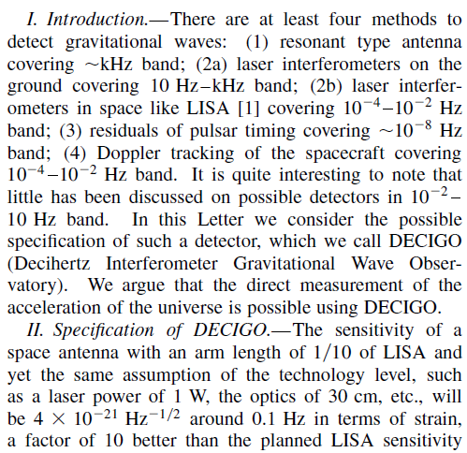

Slide 11
© S.Sato LISA Sympo 2016

Slide 12
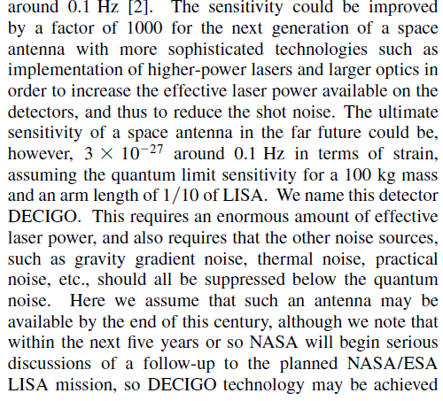

Slide 13
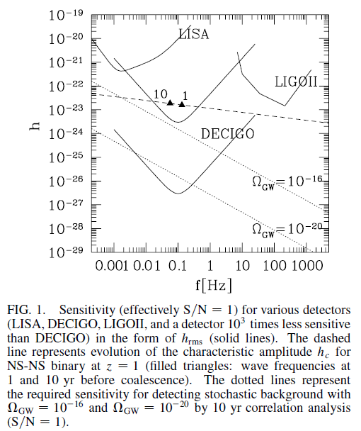
Ultimate
DECIGO

Slide 14
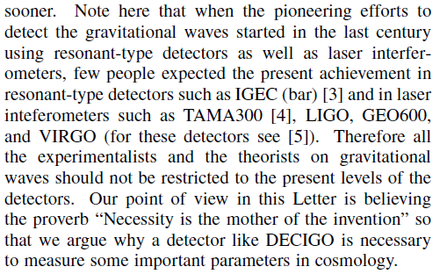

Slide 15
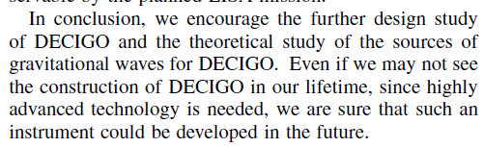
ArXivに投稿した最後の文章はもっと面白かった！！
多分、アメリカ人の校正者が、自動詞が目的語を持てないとして
却下して、駄シャレのない文章になってしまった。
DECIGO=Decide and Go

Slide 16
The Japanese space gravitational wave antenna—DECIGO
Seiji Kawamura1, Takashi Nakamura2, Masaki Ando3, Naoki Seto4, Kimio Tsubono3, Kenji Numata5, Ryuichi Takahashi1, Shigeo Nagano6, Takehiko Ishikawa7, Mitsuru Musha8, Ken-ichi Ueda8, Takashi Sato9, Mizuhiko Hosokawa6, Kazuhiro Agatsuma3, Tomotada Akutsu3, Koh-suke Aoyanagi10, Koji Arai1, Akito Araya11, Hideki Asada12, Yoichi Aso3, Takeshi Chiba13, Toshikazu Ebisuzaki14, Yoshiharu Eriguchi15, Masa-Katsu Fujimoto1, Mitsuhiro Fukushima1, Toshifumi Futamase16, Katsuhiko Ganzu2, Tomohiro Harada2, Tatsuaki Hashimoto17, Kazuhiro Hayama1, Wataru Hikida18, Yoshiaki Himemoto3, Hisashi Hirabayashi17, Takashi Hiramatsu3, Kiyotomo Ichiki1, Takeshi Ikegami19, Kaiki T Inoue20, Kunihito Ioka2, Koji Ishidoshiro3, Yousuke Itoh21, Shogo Kamagasako3, Nobuyuki Kanda22, Nobuki Kawashima20, Hiroyuki Kirihara3, Kenta Kiuchi10, Shiho Kobayashi23, Kazunori Kohri24, Yasufumi Kojima25, Keiko Kokeyama26, Yoshihide Kozai27, Hideaki Kudoh3, Hiroo Kunimori28, Kazuaki Kuroda29, Kei-ichi Maeda10, Hideo Matsuhara17, Yasushi Mino4, Osamu Miyakawa4, Shinji Miyoki29, Hiromi Mizusawa30, Toshiyuki Morisawa2, Shinji Mukohyama3, Isao Naito31, Noriyasu Nakagawa3, Kouji Nakamura31, Hiroyuki Nakano22, Kenichi Nakao22, Atsushi Nishizawa32, Yoshito Niwa32, Choetsu Nozawa30, Masatake Ohashi29, Naoko Ohishi1, Masashi Ohkawa9, Akira Okutomi3, Kenichi Oohara30, Norichika Sago33, Motoyuki Saijo34, Masaaki Sakagami32, Shihori Sakata26, Misao Sasaki18, Shuichi Sato1, Masaru Shibata15, Hisaaki Shinkai35, Kentaro Somiya36, Hajime Sotani10, Naoshi Sugiyama1, Hideyuki Tagoshi33, Tadayuki Takahashi17, Hirotaka Takahashi36, Ryutaro Takahashi1, Tadashi Takano17, Takahiro Tanaka2, Keisuke Taniguchi37, Atsushi Taruya3, Hiroyuki Tashiro2, Masao Tokunari3, Shinji Tsujikawa3, Yoshiki Tsunesada38, Kazuhiro Yamamoto29, Toshitaka Yamazaki1, Jun'ichi Yokoyama3, Chul-Moon Yoo22, Shijun Yoshida10 and Taizoh Yoshino39
Show affiliations
Seiji Kawamura et al 2006 Class. Quantum Grav. 23 S125. doi:10.1088/0264-9381/23/8/S17 Received 3 October 2005, in final form 9 December 2005. Published 28 March 2006. 2006 IOP Publishing Ltd
Abstract
DECi-hertz Interferometer Gravitational wave Observatory (DECIGO) is the future Japanese space gravitational wave antenna. It aims at detecting various kinds of gravitational waves between 1 mHz and 100 Hz frequently enough to open a new window of observation for gravitational wave astronomy. The pre-conceptual design of DECIGO consists of three drag-free satellites, 1000 km apart from each other, whose relative displacements are measured by a Fabry–Perot Michelson interferometer. We plan to launch DECIGO in 2024 after a long and intense development phase, including two pathfinder missions for verification of required technologies.
2018.10.22 現在 citation 178

Slide 17
© S.Sato LISA Sympo 2016

Slide 18
DECIGOを使うと合体の方向と時間が日食のようにあらかじめわかる

Slide 19
原理は簡単！！
Q. 重力波の方向を如何にして決めるか？
異なる３台の検出器に重力波が到着する時間の差を使う。
従って、方向決定精度は2台の重力波検出器の距離をD
重力波の波長をλとすると
Δθ〜λ/D/SNR
LIGO, Virgo KAGRAだと λ〜DなのでSNR=10として
Δθ〜0.1ラディアン＝６度
DECIGOだとλ〜0.01AU, D〜1AUなので
Δθ〜0.001ラディアン=3分

Slide 20


重力波の到来方向の決定の仕方
重力波の波長をλ
LIGO, Virgo KAGRAの
場合、〜3000km〜地球の半径
GW
検出器１ 検出器２
ct
cosθ=ct/D→δθ〜cδt/D〜λ/D/SNR
〜1/SNR (KAGRAの場合 λ〜Dだから；LISAの場合も同じ）
〜0.01/SNR (DECIGOの場合 λ〜0.01Dだから）

Slide 22
合体１年前からの観測

Slide 23
確率
合体時
１日前
１週間前
1か月前
3か月前

Slide 24
事前に合体の位置（方向と距離）がわかると多くの応用が生まれる
１）FRB(Fast Radio Burst)がNS-NS,NS-BH or BH-BHなら、電波望遠鏡を事前にその方向に向けて置いて日食のような精密な観測が可能になる。
2) sGRB=NS-NS, NS-BHなら、光学、電波観測で反対側のjetのemissionが見える。すると未知だったJetのthe Lorentz factor, opening angle, emission radii and jet launch time等を決められる。（山崎et al)
3)GW150914のようなBH-BH mergerでel-magが、出ていないかどうかの決着をつけられる。merge したBHのspin parameterは0.7程度なので、取り出し可能なエネルギーは莫大な〜10⁵⁵ergにもなるので、ほんの一部がBZ-mechanismでEl-magになっても掛かる可能性大。
重力波自身についても、0.1Hz-kHzまでのデータが得られると連星合体のparameter決定のdynamic rangeが増えるので、決定精度が大変良くなる。明日の中野君の話。PN展開は速度vの展開だが速度は振動数の1/3乗にしか比例しないので、LIGO,Virgo, KAGRA バンドではdynamic range は一桁にもならない。これにDECIGOが加わるとdynamic rangeは2桁になるので、いろんなパラメターが精度良く決まる。

Slide 25
宇宙の状態方程式を決められる
注意）DECIGOより感度が3桁良いので,位置は秒で決まりhost galaxyとzは決まる。

Slide 27
DECIGO グループの体制
©安東

Slide 28
©安東

Slide 29
現在のDECIGOの活動
理論はさておいて、実験の活動は主に基盤(A) 2015年ー2019年の5年間、総額3170万円
目標は衛星開発の最初の段階で試作されるブレッドボードモデルの完成。

Slide 30
連星中性子星合体GW170817からの重力波が観測され、予想通りガンマ線バーストを伴い、電磁波観測から重元素の起源、重力波の伝播速度、高密度物質の状態方 程式、ハッブルパラメターに関する情報が得られた。そのため、B-DECIGOのサイエンスの再検討を行った。その結果、B-DECIGOは0.1-1Hzと低周波に感度を持ち、 GW170817のような連星中性子星の合体を長期間観測することが可能であること、合体前の連星のパラメータを高精度で測定できることなどの可能性がわかった。 また、地上干渉計と連携することで、相対論の検証を含め基礎物理学に対する貢献の可能性も示せた。開発面では2017年度は、B-DECIGOのより具体的なミッショ ン検討を進めた。宇宙機のミッション部構成、リソース配分、軌道設計、制御系、ミッションシーケンス等の検討を進め、ミッション全体としての成立性検討を 進めた。その結果、重力波観測のための要求を満たす構成が可能であるとの結論を得た。一方、より長期間の観測時間の確保や、より効率的なリソース配分を継 続して検討する必要性も明らかになった。装置開発の面では、レーザー干渉計の構成検討と開発、および、安定化レーザー光源の開発を進めた。干渉計として は、直径約30cmの鏡をもちいてフィネス100程度のFabry-Perot光共振を構成することとした。重力波による基線長変動を双方向から読み取るための光学系の検討 と、それを確認するための地上実証研究の構成の検討を進めた。安定化レーザー光源においては、ヨウ素飽和吸収分光による安定化光源のブレッドボードモデル の開発を進めた。その結果,0.5Hz/sqrt(Hz)の周波数安定度、10^(-7)/sqrt(Hz)の相対強度安定度という要求値を満たす結果を得た。小型軽量化した3台目の開発 を進め、それらの相互比較による絶対安定度評価も進めた。

Slide 31
今後の方針
以前は
DPF(Decigo Path –Finder)→Pre-DECIGO→DECIGO
→Ultimate DECIGOという順だった。
DPFは、打ち上げ候補の最後の２つまで残ったが、最終的には採択されなかった。日本ではどうしても、どんなにつまらなくても科学的成果を要求される。Initial LIGOのように重力波がかからなくても、要求感度を出せばオーケーとはならない。LISAもLPFで予想値の一桁下の加速度雑音を得て２重丸をもらい、2034年の打ち上げが決定した。
そこで、仕方がないので、DECIGOグループはDPFを諦めて、B-DECIGO計画を提案して、Pre-DECIGOは止めることに方針変換した。
現在はB-DECIGO→DECIGO→Ultimate DECIGOという順だ。

Slide 32
B-DECIGO

Slide 33
B-DECIGO

Slide 34
B-DECIGO
B-DECIGO

Slide 35
©安東

Slide 36
結論
個人的にはB-DECIGOは５人目の子供のような存在。成人にはなったが、まだ独り立ちできていないので、独り立ちするところまでは見届けたい。
DECIGOは、孫のようなものだろうから、その結婚式が見れたら嬉しいなという感じ。
Ultimate DECIGOは曾孫なので、曾祖父さんの名前くらいは覚えておいてほしい。

Slide 37
おまけ
重点領域で1991年に研究を始めた時は1wの連続発振のレーザーがなかった。LIGO,Virgo,KAGRAでは、FP共振器中は約1Mwに達する、実に100万倍の進歩があった。また、感度は量子力学の不確定性原理で制限されるレベルに達している。
これは、当時実現できなくても30年後には、100万倍の出力が可能になった見事な例である。エネルギーの保存則等の基本原理に反しない高い目標は必須であり積極的にすべきであろう。
「怯むな！」と言いたいです。

